Slide 1
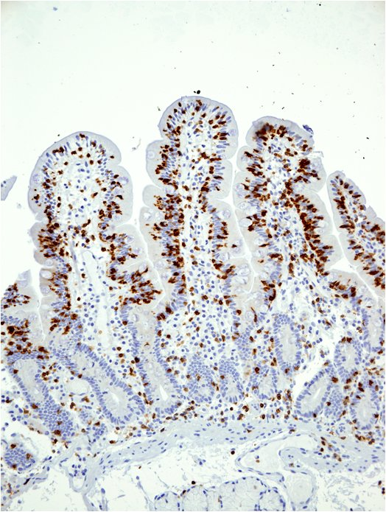
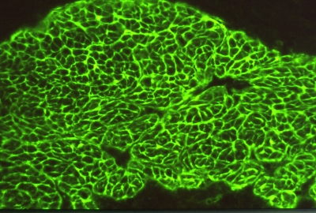
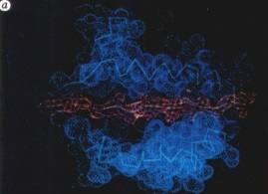
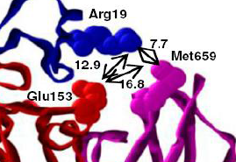
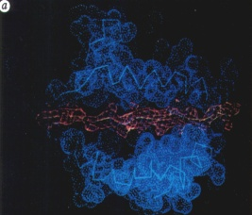
Lesioni minime: quando è celiachia potenziale?
La lesione Marsh 1 (IEL >25%) non è di per sé espressione di celiachia
Una varietà di condizioni (infezione da HP, giardiasi, patologia autoimmune, farmaci- FANS -, intolleranza al lattosio, NCGS) possono causare una lesione Marsh 1
Solo i casi di Marsh 1 con sierologia e genetica positiva sono da conside-rarsi celiachie potenziali (circa il 10% delle lesioni Marsh 1)
Marsh 1 = celiachia
potenziale solo se
sierologia (EmA/anti-
TG2 ) e genetica sono
entrambe positive
DQ2
α5
DQA1*05
DQB1*02
EmA
β2
Anti-TG2
DQ8
α3
DQA1*03
DQB1*0302
β302

Slide 2
Increased trend of potential celiac disease over the years
735 consecutive CD patients
10.5%
PCD
77 PCD vs 658 ACD
F/M = 3.2:1 vs 3.5:1
Mean age: 25 vs 36 years
18
6
18
14
5
6
7
ACD: Active Coeliac Disease; PCD: Potential Coeliac Disease
Volta U, Caio G , De Giorgio R. CGH 2016

Slide 3
Mistake 5 Diagnosing coeliac disease on the histopathological finding of villous atrophy with negative serology

Slide 4
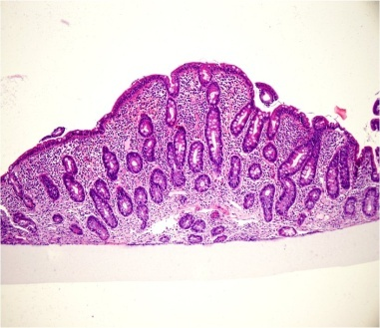
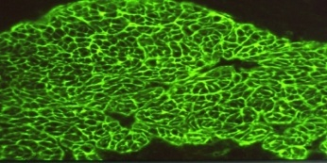
Villous atrophy:
the typical lesion of celiac disease (CD)
Villous atrophy
THE MAJORITY OF CD PTS ARE SEROPOSITIVE A MINORITY of CD PTS ARE SERONEGATIVE
Differential diagnosis with:
Autoimmune enteropathy
Giardiasis
CVID
Olmesartan enteropathy
SIBO
Eosinophilic enteritis
Intestinal lymphoma
Unclassified sprue
Tropical sprue
Whipple’s disease
Crohn’s disease
HIV infection
EmA
tTGA
DGP-AGA
92-98%
2-8%
Gliadin
TG2
DGP
Volta U, Caio G , De Giorgio R . Dig Liver Dis 2016

Slide 5
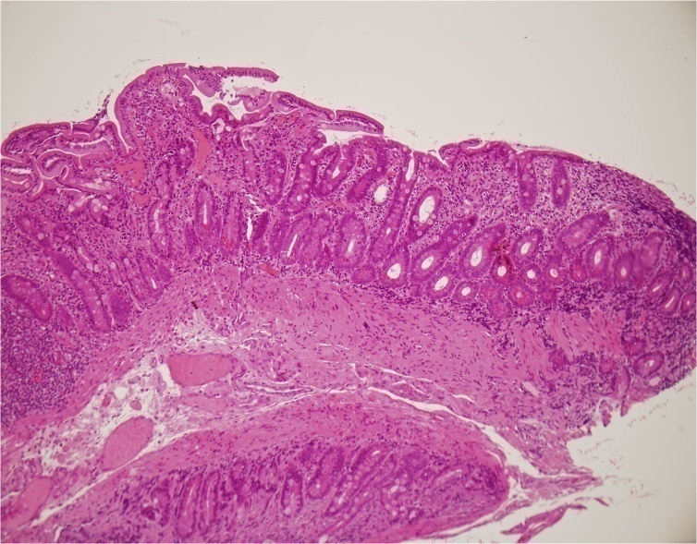
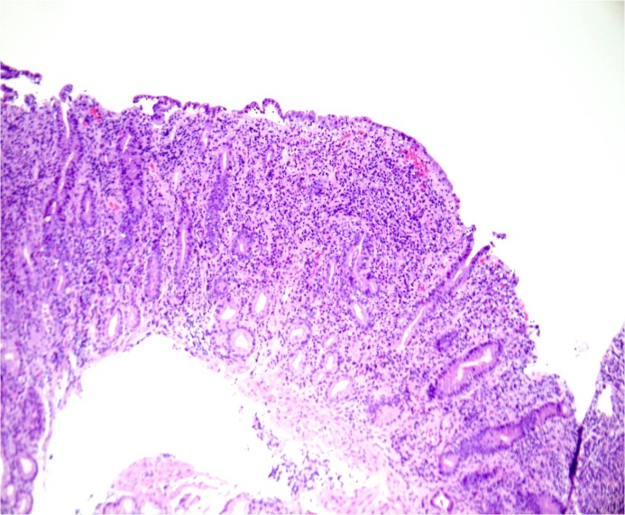
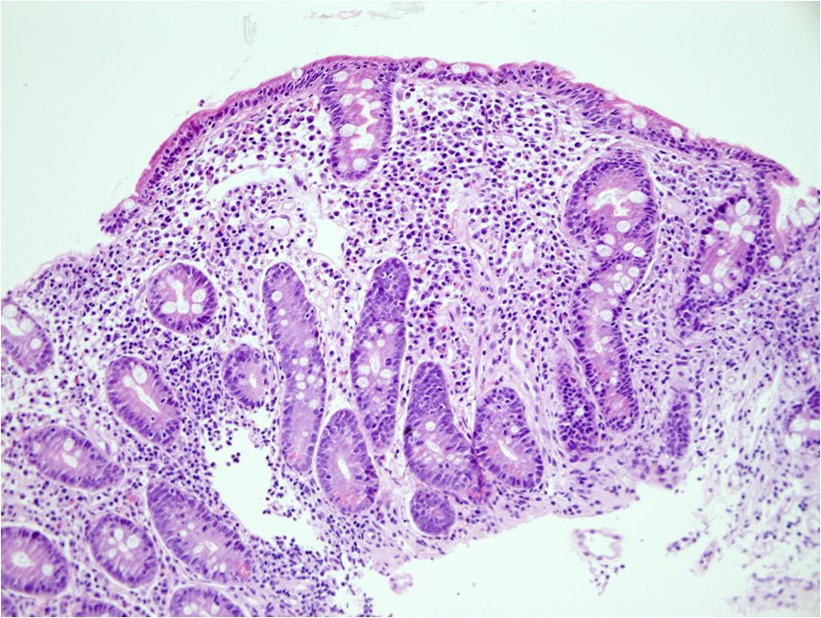
Differential diagnosis of seronegative villous atrophy: a clinical dilemma
Celiac disease Autoimmune enteropathy Olmesartan enteropathy
Very slight morphological differences
Courtesy of Prof. Vincenzo Villanacci

Slide 6
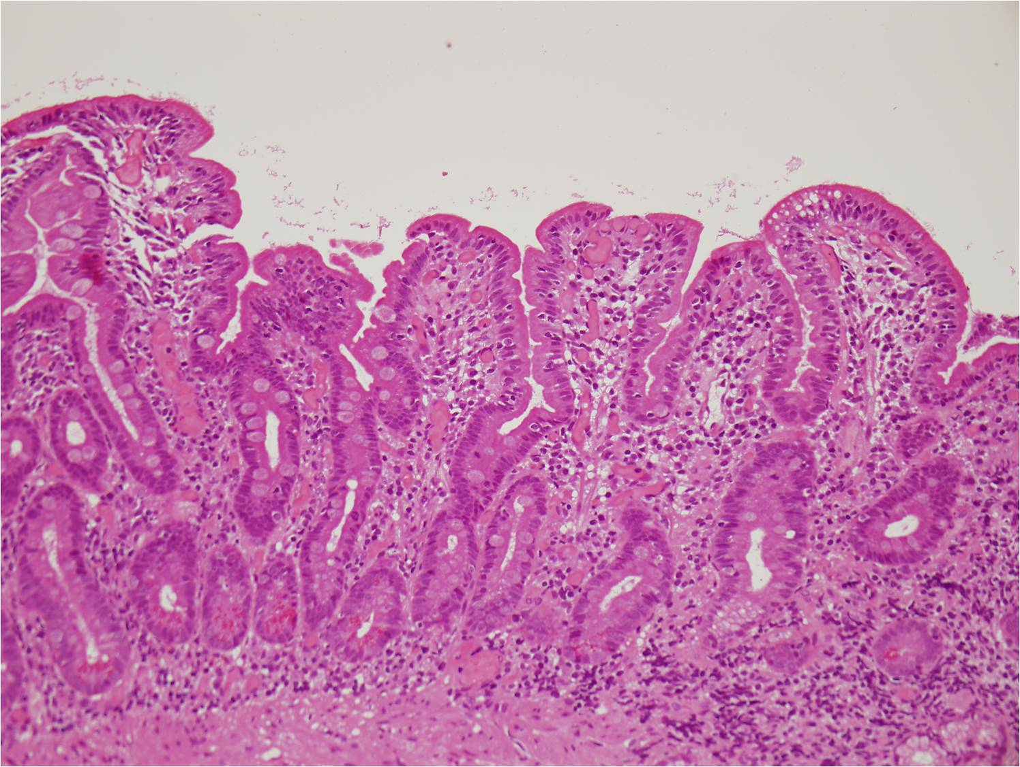
Small intestinal bacterial overgrowth (SIBO)
Proliferazione di batteri coliformi (es., E. Coli Bacteroides) nell’intestino tenue favorita da alterata peristalsi, stasi anatomica o comunicazioni fra tenue e colon (ansa stagnante o ansa cieca)
Anemia macrocitica (da carenza di Vitamina B¹², utilizzata dai batteri per la loro crescita), steatorrea (da alterata formazione di micelle come conseguenza della ridotta concentrazione duodenale di acidi biliari e della presenza di acidi biliari non coniugati per azione di batteri Bacteroides species), diarrea (legata alla steatorrea, ma anche a enterotossine prodotte da batteri coliformi con conseguente secrezione di liquidi ed eletroliti)
Atrofia parziale dei villi in paziente
con SIBO, confermata dal Breath test al
lattulosio

Slide 7
Seronegative villous atrophy diagnostic work-up
Seronegative villous atrophy
HLA typing
HLA-DQ2/DQ8 -
Ruled out CD
HLA-DQ2/DQ8+
Possible CD
Search for other causes
enterocyte abs (AIE)
total Ig assay (CVID)
drugs (e.g. olmesartan, etc)
breath test (SIBO)
Giardia lamblia
HIV
eosinophilic enteritis
exclusion of EATL, collagenous sprue
GFD trial
No effects
Clinical
and histological
improvement
Seronegative CD
Volta U, Caio G , De Giorgio R . Dig Liver Dis 2016

Slide 8
Mistake 6 Make a diagnosis of coeliac disease only on HLA-DQ2 and/or HLA-DQ8 positivity

Slide 9
Test genetico: elevato valore predittivo negativo
Un errore grossolano è quello di fare diagnosi di celiachia solo in base alla positività del test genetico
Il valore predittivo negativo del test genetico è molto elevato (circa il 100%), mentre la sua positività indica solo una predisposizione genetica alla celiachia
Il test genetico va utilizzato nei familiari di 1 grado (solo in età pediatrica per ridurre la spesa sanitaria) per valutare la predisposizione alla celiachia e nei casi con discordanza fra sierologia e istologia.
Celiaci
10%
38%
23%
7%
7%
Controlli

Slide 10
Mistake 7 Missing IgA deficiency when testing a patient with suspected coeliac disease

Slide 11
Deficit IgA e celiachia: due patologie associate
Circa il 7% dei pazienti con deficit selettivo di IgA è affetto da celiachia
Dal momento che tutti gli anticorpi di classe IgA risultano negativi in caso di deficit di IgA, in questa condizione lo screening per celiachia va effettuato con gli anticorpi antitransglutaminasi ed antigliadina deamidata di classe IgG
Per escludere la presenza di deficit di IgA è utile associare allo screening anticorpale la ricerca delle IgA totali sieriche

Slide 12
 | DGP IgG | Anti-TG2 IgG | EmA IgG
Sensitivity (according to age-specific cutoff) | 88.2% | 91.2% | 75.8%
Sensitivity (according to manufacturer cutoff) | 88.2% | 82.4% | 75.8%
Mean sensitivity | 88.2% | 86.8% | 75.8%
Cutoff for ELISA (children, adults, manufacturer cutoff): IgG DGP 15.9, 13.8, 25.0 AU; IgG anti-TG2 25.5, 4.6, 100.0 AU; cut-off for IFL assay: IgG EmA 1:10
Comparison among serological tests for identifying coeliac disease in patients with IgA deficiency
Villalta D et al., Clin Chem 2010; 56:464-8
PLoS One 2014 Apr 7;9(4):e93180
IgG anti-TG2 should be preferred to IgG DGP due to a higher specificity
CD can also occur in adults with IgA deficiency despite the negativity of all IgG serological markers

Slide 13
Mistake 8 Misdiagnosis based on obsolete tests (i.e. native IgG and IgA gliadin antibodies)

Slide 14
Anticorpi antigliadina nativa (AGA): un test obsoleto per la diagnosi di celiachia
Gli AGA non devono più essere utilizzati per la diagnosi di celiachia a causa della loro scarsa sensibilità (<80%) e specificità (<70%)
La loro ricerca oggi è utile per l’iter diagnostico della sensibilità al glutine (NCGS)
Nella NCGS gli AGA si negativizzano dopo dieta aglutinata di pari passo con la risoluzione dei sintomi
NCGS: sensibilità al glutine non celiaca
CD: malattia celiaca

Slide 15
Mistake 9 Overestimation of refractory coeliac disease in patients whose symptoms persist on GFD

Slide 16
Criteri per la diagnosi di celiachia refrattaria
La celiachia refrattaria (RCD) è caratterizzata dalla mancanza di risposta alla dieta sul piano clinico e da persistenza di atrofia dei villi intestinali dopo almeno 1 anno di dieta aglutinata stretta
La corretta diagnosi di RCD è di fondamentale importanza dal momento che questa condizione tende ad evolvere in linfoma intestinale e digiunoileite ulcerativa
La RCD è una forma rara (∼1% delle diagnosi di celiachia) e va tenuta ben distinta dalla celiachia non responder alla dieta (7-30% delle diagnosi di celiachia), caratterizzata da persistenza di sintomi dopo dieta aglutinata, ma da normalizzazione della mucosa intestinale (scomparsa dell’atrofia con ricrescita dei villi intestinali)

Slide 17
Causes of non-responsive celiac disease (NRCD)
NRCD | %
Continued gluten ingestion | 36-45%
Incorrect CD diagnosis | 12%
Irritable bowel syndrome | 10- 22%
Bacterial overgrowth | 6- 9%
Refractory CD and other complications | 9-10%
Lactose intolerance | 7-8%
Inflammatory colitis | 7%
Microscopic colitis | 6-11%
Eating disorders | 2-4%
CVID | 1-2%
Non responsive celiac disease is a common problem affecting from 7% to 30% of celiac patients despite being on a gluten-free diet.
The most common cause of NRCD is unintentional gluten intake, but etiologies can vary greatly.
Less than 10% of NRCD cases are affected from refractory celiac disease including ulcerative jejunoileitis and small intestinal lymphoma
Leffler DA, Clin Gastroenterol Hepatol 2007, Dewar DH, World J Gastroenterol 2012

Slide 18
Complicated Celiac Disease
Refractory Celiac Disease
Other complications
 | Type 1 | Type 2
Severe villous atrophy | yes | yes
Autoimmune disorders | yes | no
HLA-DQ2 homozygosity | rare | common
Clonal TCR-γ/β gene rearrangement | + | ++
Aberrant T-cell phenotype | ≤10%IEL | ≥50% IEL
Chromosomal abnorfmalities | no | yes
Ulcerative jejunoileitis | rare | common
Resp. to immunosuppress. | yes | no
Risk of EATL | low | 60% in 5 yrs
Mortality rate | Slightly increased | 5-yr survi-val <50%
Ulcerative jejunoileitis
Collagenous sprue
Small bowel adenoca.
Enteropathy associated T-cell non Hodgkin lymphoma (EATL)
Hyposplenism
A delayed diagnosis and a poor compliance with the diet increase the risk for complicated celiac disease.

Slide 19
Opzioni terapeutiche
MCR tipo I*
MCR tipo II**
Prednisone 0.5-1 mg/kg + azatioprina (1-2 mg/kg) al dì
Budesonide 9 mg al dì
Cladribina
Anti-IL 15 (AMG 714)
Anti-IFNγ (Fontolizumab)
Infliximab
Trapianto autologo di midollo osseo
Non somm. steroidi ed immunosoppressori per evoluzione in linfoma
** sopravvivenza a 5 anni: 40-50%
*sopravvivenza a 5 anni >80%

